Slide 1
Τεχνολογία Πολυμέσων
Ενότητα # 8: Αρχές κωδικοποίησης
Διδάσκων: Γεώργιος Ξυλωμένος
Τμήμα: Πληροφορικής

Slide 2
Χρηματοδότηση
Το παρόν εκπαιδευτικό υλικό έχει αναπτυχθεί στα πλαίσια του εκπαιδευτικού έργου του διδάσκοντα.
Το έργο «Ανοικτά Ακαδημαϊκά Μαθήματα στο Οικονομικό Πανεπιστήμιο Αθηνών» έχει χρηματοδοτήσει μόνο τη αναδιαμόρφωση του εκπαιδευτικού υλικού.
Το έργο υλοποιείται στο πλαίσιο του Επιχειρησιακού Προγράμματος «Εκπαίδευση και Δια Βίου Μάθηση» και συγχρηματοδοτείται από την Ευρωπαϊκή Ένωση (Ευρωπαϊκό Κοινωνικό Ταμείο) και από εθνικούς πόρους.

Slide 3
Άδειες Χρήσης
Το παρόν εκπαιδευτικό υλικό υπόκειται σε άδειες χρήσης Creative Commons.
Οι εικόνες προέρχονται από το βιβλίο «Τεχνολογία Πολυμέσων και Πολυμεσικές Επικοινωνίες», Γ.Β. Ξυλωμένος, Γ.Κ. Πολύζος, 1^{η} έκδοση, 2009, Εκδόσεις Κλειδάριθμος.

Slide 4
Σκοποί ενότητας
Εξοικείωση με τις γενικές απαιτήσεις από τις τεχνικές κωδικοποίησης και τις βασικές κατηγορίες κωδικοποίησης.
Εισαγωγή στις τεχνικές κωδικοποίησης εντροπίας, διαφορικής κωδικοποίησης, κωδικοποίησης μετασχηματισμών, στρωματοποιημένης κωδικοποίησης και κβαντοποίησης διανυσμάτων.

Slide 5
Περιεχόμενα ενότητας
Απαιτήσεις κωδικοποίησης
Είδη κωδικοποίησης
Κωδικοποίηση εντροπίας
Διαφορική κωδικοποίηση
Κωδικοποίηση μετασχηματισμών
Στρωματοποιημένη κωδικοποίηση
Κβαντοποίηση διανυσμάτων

Slide 6
Απαιτήσεις κωδικοποίησης
Μάθημα: Τεχνολογία Πολυμέσων, Ενότητα # 8: Αρχές κωδικοποίησης
Διδάσκων: Γιώργος Ξυλωμένος, Τμήμα: Πληροφορικής

Slide 7
Βασικές απαιτήσεις (1 από 4)
Απαιτήσεις πολυμέσων
Φωνή PCM: 64 Kbps (8 KHz, 8 bits)
Μουσικό CD: 705,6x2 Kbps (44,1 KHz, 16 bits)
Βίντεο PAL: 216 Mbps (13,5 MHz, 4:2:2, 8 bits)
Συμπίεση και αποσυμπίεση
Αποθήκευση (δίσκοι)
Μετάδοση (δίκτυο)
Ενταμίευση (μνήμη)

Slide 8
Βασικές απαιτήσεις (2 από 4)
Περιορισμοί
Υψηλή πιστότητα
Θυσιάζοντας πιστότητα κερδίζουμε σε συμπίεση
Χαμηλή πολυπλοκότητα
Επηρεάζει το κόστος υλοποίησης
Χρονικά όρια επεξεργασίας
Σημαντικά σε επικοινωνία πραγματικού χρόνου

Slide 9
Βασικές απαιτήσεις (3 από 4)
Απαιτήσεις σύγχρονων εφαρμογών
Καθυστέρηση συμπίεσης / αποσυμπίεσης < 50 ms
Καθυστέρηση από άκρο σε άκρο < 150 ms
Απαιτήσεις εφαρμογών αλληλεπίδρασης
Γρήγορη ανάκτηση πληροφοριών (εμπρός / πίσω)
Τυχαία προσπέλαση σε λιγότερο από 500 ms
Αποσυμπίεση χωρίς πρόσθετα δεδομένα

Slide 10
Βασικές απαιτήσεις (4 από 4)
Απαιτήσεις όλων των εφαρμογών
Μορφότυπα γενικής φύσης
Πολλαπλοί ρυθμοί μετάδοσης
Συγχρονισμός ήχου, βίντεο και άλλων μέσων
Υλοποίηση με λογισμικό ή υλισμικό
Ανάλογα με τις απαιτήσεις της εφαρμογής
Τυποποιημένες τεχνικές
Επιτρέπουν την μαζική παραγωγή

Slide 11
Είδη κωδικοποίησης
Μάθημα: Τεχνολογία Πολυμέσων, Ενότητα # 8: Αρχές κωδικοποίησης
Διδάσκων: Γιώργος Ξυλωμένος, Τμήμα: Πληροφορικής

Slide 12
Κατηγορίες κωδικοποίησης
Μη απωλεστική (lossless)
Δεν χάνεται καθόλου πληροφορία
Απωλεστική (lossy)
Ελεγχόμενη απώλεια για μείωση χώρου
Συμμετρικές τεχνικές
Ίδιο κόστος συμπίεσης / αποσυμπίεσης
Ασύμμετρες τεχνικές
Σχεδόν πάντα πιο απλή αποσυμπίεση

Slide 13
Τύποι κωδικοποίησης (1 από 2)
Κωδικοποίηση εντροπίας
Δεν κατανοεί το περιεχόμενο των μέσων
Μη απωλεστική
Κωδικοποίησης πηγής
Κατανοεί το περιεχόμενο των μέσων
Απωλεστική ή μη απωλεστική
Πρόβλεψη ή/και μετασχηματισμός δεδομένων
Υβριδική κωδικοποίηση

Slide 14
Τύποι κωδικοποίησης (2 από 2)
Κατηγορία | Παράδειγμα
Εντροπίας | Κωδικοποίηση μήκους σειρών
 | Κωδικοποίηση Huffman
 | Αριθμητική κωδικοποίηση
 | Κωδικοποίηση LZx
Πηγής | Διαφορική κωδικοποίηση
 | Κωδικοποίηση μετασχηματισμών
 | Στρωματοποιημένη κωδικοποίηση
 | Κωδικοποίηση διανυσμάτων
Υβριδική | JPEG
 | MPEG-x
 | H.26x

Slide 15
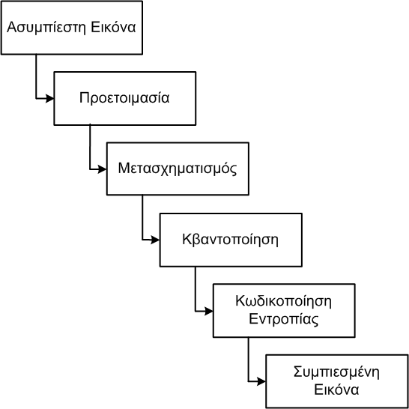
Ροή κωδικοποίησης
Προετοιμασία
Ψηφιοποίηση
Επεξεργασία
Μετασχηματισμός DCT/FFT
Πρόβλεψη κίνησης (βίντεο)
Κβαντοποίηση
Μετατροπή δειγμάτων σε ακέραιες τιμές
Κωδικοποίηση εντροπίας
Συμπίεση ψηφιακής ροής χωρίς απώλειες

Slide 16
Κωδικοποίηση εντροπίας
Μάθημα: Τεχνολογία Πολυμέσων, Ενότητα # 8: Αρχές κωδικοποίησης
Διδάσκων: Γιώργος Ξυλωμένος, Τμήμα: Πληροφορικής

Slide 17
Αξιοποίηση πλεονασμού (1 από 2)
Κωδικοποίηση μήκους σειρών (RLE)
Αντικατάσταση σειρών όμοιων bytes
Σημαία “~”, μήκος σειράς – 4, Byte
Δεν έχει νόημα για μικρότερες σειρές
Διπλασιασμός σημαίας όπου εμφανίζεται
Κατάλληλη (και) για τεχνητές εικόνες
Συνεχόμενα εικονοστοιχεία με το ίδιο χρώμα

Slide 18
Αξιοποίηση πλεονασμού (2 από 2)
Παράδειγμα
Είσοδος: BBBACCCCCC~Α
Έξοδος: BBBA~2C~~A
Κωδικοποίηση συχνών λέξεων
Σημαία και κωδικός λέξης
Χρήση λεξικού με συχνές λέξεις
Κατάλληλη για γλώσσες προγραμματισμού

Slide 19
Διαφορική κωδικοποίηση
Μάθημα: Τεχνολογία Πολυμέσων, Ενότητα # 8: Αρχές κωδικοποίησης
Διδάσκων: Γιώργος Ξυλωμένος, Τμήμα: Πληροφορικής

Slide 20
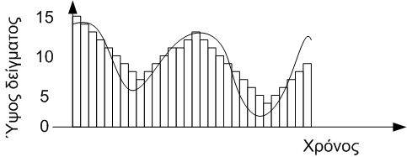
Κωδικοποίηση διαφορών (1 από 2)
Χρήση της διαφοράς των διαδοχικών τιμών
Ομαλή μεταβολή μεγεθών (π.χ. ήχου)
Μικρές διαφορές μεταξύ τιμών
Μεγάλες διαφορές από το μηδέν
Συμφέρει να κωδικοποιήσουμε τη διαφορά

Slide 21
Κωδικοποίηση διαφορών (2 από 2)
Διαμόρφωση δέλτα
Ένα bit ανά δείγμα (+1 ή –1)
Αύξηση ή μείωση τις τιμής
Διαφορική κωδικοποίηση χωρίς προσαρμογή
Έστω 4 bits ανά δείγμα
Μικρές διαφορές: [-8,+7] ανά 1 βήμα
Μεγάλες διαφορές: [-128,+127] ανά 16 βήματα
Σταθερό βήμα σε όλη τη ροή

Slide 22
Κωδικοποίηση μετασχηματισμών
Μάθημα: Τεχνολογία Πολυμέσων, Ενότητα # 8: Αρχές κωδικοποίησης
Διδάσκων: Γιώργος Ξυλωμένος, Τμήμα: Πληροφορικής

Slide 23
Γιατί μετασχηματισμοί;
Από πεδίου εισόδου σε νέο πεδίο
Αντιστροφή για αποκωδικοποίηση
Παράδειγμα: FFT, DCT (χώρος σε συχνότητες)
Ο μετασχηματισμός ΔΕΝ συμπιέζει δεδομένα
Το νέο πεδίο προσφέρεται για κωδικοποίηση
Απομόνωση πιο σημαντικών στοιχείων
Απωλεστική συμπίεση λιγότερο σημαντικών

Slide 24
Μετασχηματισμός FFT
Γρήγορος μετασχηματισμός Fourier
Είσοδος: σήμα σε κάθε χρονική στιγμή f(t)
Έξοδος: συντελεστής κάθε συχνότητας g(l)
Διάσπαση f(t) σε αρμονικές με συντελεστές g(l)
Απομόνωση πλέον σημαντικών συντελεστών
Οι σημαντικότεροι συγκεντρώνονται στο ένα άκρο
Κβαντοποίηση συντελεστών αναλόγως σημασίας
Πιο μικρό βήμα στους πιο σημαντικούς συντελεστές

Slide 25
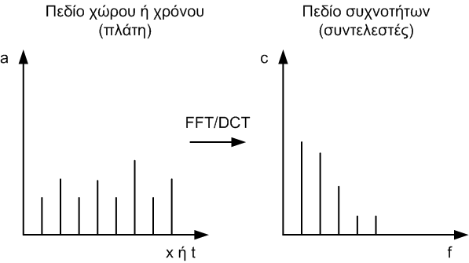
Μετασχηματισμός DCT
Μετασχηματισμός διακριτού συνημιτόνου
Είσοδος: σήμα σε κάθε σημείο f(x,y)
Έξοδος: συντελεστές g(s,y)
Μετασχηματισμός δύο διαστάσεων
Χρησιμοποιείται στο πρότυπο JPEG

Slide 26
Στρωματοποιημένη κωδικοποίηση
Μάθημα: Τεχνολογία Πολυμέσων, Ενότητα # 8: Αρχές κωδικοποίησης
Διδάσκων: Γιώργος Ξυλωμένος, Τμήμα: Πληροφορικής

Slide 27
Στρώματα (1 από 2)
Λέγεται και κωδικοποίηση σε επίπεδα
Διάκριση πληροφορίας σε στρώματα
Διαφορετική μεταχείριση κάθε στρώματος
Κωδικοποίηση υποπεριοχών
Διάκριση συχνοτήτων σε περιοχές
Διαφορετική μεταχείριση κάθε περιοχής
Προσέγγιση σήματος με λίγες περιοχές

Slide 28
Στρώματα (2 από 2)
Κωδικοποίηση υποδειγματοληψίας
Διαφορετική δειγματοληψία κάθε συνιστώσας
Λεπτομέρεια στις σημαντικότερες συνιστώσες
Προσέγγιση με δειγματοληψία μικρής ανάλυσης
Ετερογένεια
Χωριστή μετάδοση κάθε στρώματος
Προσέγγιση με μεταβλητό πλήθος στρωμάτων
Επιλογή κατάλληλων στρωμάτων από παραλήπτη

Slide 29
Κβαντοποίηση διανυσμάτων
Μάθημα: Τεχνολογία Πολυμέσων, Ενότητα # 8: Αρχές κωδικοποίησης
Διδάσκων: Γιώργος Ξυλωμένος, Τμήμα: Πληροφορικής

Slide 30
Βιβλίο κωδικών
Βιβλίο κωδικών (διανυσμάτων)
Περιέχει αντιπροσωπευτικές ακολουθίες
Η έξοδος είναι δείκτες στο βιβλίο κωδικών
Απαιτήσεις βιβλίου κωδικών
Μικρό πλήθος κωδικών λέξεων
Μικροί δείκτες στην έξοδο
Παρόμοιος με τα διανύσματα εισόδου
Μικρές απώλειες κβαντοποίησης

Slide 31
Απωλεστική μέθοδος
Απωλεστική κωδικοποίηση
Πίνακας με κωδικές λέξεις των n bytes
Τεμαχισμός εισόδου σε διανύσματα n bytes
Κβαντοποίηση με πλησιέστερη κωδική λέξη
Ο πίνακας δεν περιέχει όλες τις δυνατές λέξεις
Άρα έχουμε προσέγγιση (απωλεστική)

Slide 32
Μη απωλεστική μέθοδος
Μη απωλεστική κωδικοποίηση
Ίδια με απωλεστική στην αρχή
Μετάδοση διαφοράς από την κωδική λέξη
Αυξημένες απαιτήσεις χώρου
Ανασύνθεση της ακριβούς αρχικής τιμής

Slide 33
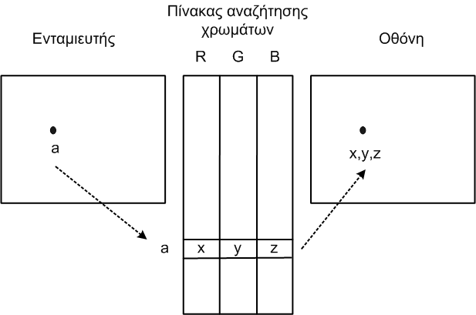
Πίνακες αναζήτησης
Πίνακας αναζήτησης χρωμάτων
Κάθε εικονοστοιχείο παριστάνεται με δείκτη
Ο δείκτης επιλέγει ένα χρώμα από πίνακα
Σημαντική η επιλογή χρωμάτων του πίνακα

Slide 34
Τέλος Ενότητας #8
Μάθημα: Τεχνολογία Πολυμέσων, Ενότητα # 8: Αρχές κωδικοποίησης
Διδάσκων: Γιώργος Ξυλωμένος, Τμήμα: Πληροφορικής

